Slide 1
AI 첫걸음 파이썬 핵심문법
강 상 희

Slide 2
과정 소개 및 목표
AI 첫걸음 파이썬 핵심문법
프로그래밍 언어에 대한 이해
프로그래밍 언어 기초 문형
파이썬 기초 문법(자료형)
파이썬 기초 문법(제어문)
파이썬 실습

Slide 3
강의 대상
프로그래밍에 대한 지식이 아예 없다.
프로그래밍이 무엇인지는 알고 있지만 자세히 모른다.
C프로그래밍 등 다른 언어를 간단히 다루어 보았다.
잘 다룰줄 아는 언어가 하나 이상 있고, 해당 분야에서 일을 하고 있다.
사실 파이썬을 잘 알고 있다.

Slide 4
01 과정 소개

Slide 5
₀₁ 과정 소개
01
프로그래밍 언어란?
영어, 중국어, 일본어, 한국어 …
→ 소통을 위한 수단
프로그래밍 언어 ?
→ 컴퓨터와 소통을 위한 수단
컴퓨터와 소통 → 명령 → 일을 시키기 위함

Slide 6
₀₁ 과정 소개
02
파이썬이란?
Python의 사전적 의미는 독이 없는 뱀으로 먹이를 몸으로 감아서 압사시키는 큰뱀, 또는 그리스 신화에 나오는 악마
1970년대에 영국 B C에서 방영한 "Monty Python's Flying Circus" 방영 프로그램에서 유래.
이 프로그램은 매우 어색하고 이상한 행동을 보이는 사람들을 쇼형태로 방영하여 많은 인기를 누림. 이 언어를 만든 Guido van Rossum이 이 프로그램의 대단한 팬.
1989년 12월 크리스마스 휴가를 보내고 있던 Guido는 휴가 기간동안 무엇인가 재미있게 할 수 있는 무언가를 찾던 중 예전부터 생각하고 있었던 인터프리터(interpreter)를 만들어 보기로 결심.
즉, Guido가 무료한 한때를 보내기 위하여 만들기 시작했던 언어가 지금 많은 사람들이 사용하는 Python 이 됨.

Slide 7
₀₁ 과정 소개
03
파이썬의 장단점
파이썬의 장점
직관적이다.
문법이 쉬워 배우기 쉽다.
무료지만 성능이 좋다.
코드 작성이 빠르고 간결하다
파이썬의 단점
속도가 느리다.
모바일 프로그래밍, 시스템 프로그래밍이 힘들다.

Slide 8
₀₁ 과정 소개
04
파이썬의 특징
메모리 자동 관리
쉬운 유지 보수
많은 수의 라이브러리 제공
높은 확장성
짧아지는 코드 & 일관된 코딩 스타일
스크립트 언어 (대화형 언어)

Slide 9
₀₁ 과정 소개
05
파이썬을 배워야 하는 이유
다양한 활용
4차 산업 혁명
빅데이터 분석, 인공지능(AI), 사물인터넷(IoT) 등
웹 프로그래밍
Flask, Django 등의 프레임워크 제공
게임 프로그래밍, GUI
데이터베이스 프로그래밍
기타

Slide 10
₀₁ 과정 소개
06
개발환경 구축
설치 방법
파이썬 홈페이지에서 설치 http://www.python.org/downloads
Anaconda 설치 https://www.anaconda.com , 설치시 python 모듈, jupyter notebook 자동설치 됨
에디터 설치
비주얼 스투디오
텍스트 에디터(메모장, Sublime Text 등)
PyCharm
Jupyter Notebook
구글 Colab 활용 : python , 에디터 등 지원함
작업시 jupyter notebook 실행시킴

Slide 11
₀₁ 과정 소개
07
파이썬 실행 방법
파이썬의 확장자
py
→ 파이썬의 기본 확장자
ipynb
→ 주피터 노트북 환경의 확장자(구글 코랩 등)

Slide 12
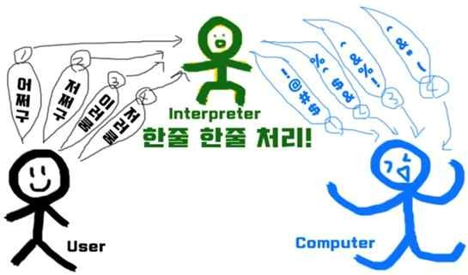
₀₁ 과정 소개
07
파이썬 실행 방법
스크립트 언어
-연극의 대사 등이 적혀 있는 스크립트에서 유래
-응용 소프트웨어를 제어하는 컴퓨터 프로그래밍 언어
-소스코드를 한 줄 한 줄 읽어 바로 바로 실행하는 인터프리터 방식
소스코드를 컴파일(Compile)하지 않고도 실행 할 수 있는 프로그래밍 언어
스크립트 언어 활용
-파이썬(Python) 프로그래밍에 활용
-리눅스의 쉘(Shell), 윈도우즈의 배치(Batch) 등 시스템에 사용
-HTML, Javascript 등의 웹 어플리케이션에 사용

Slide 13
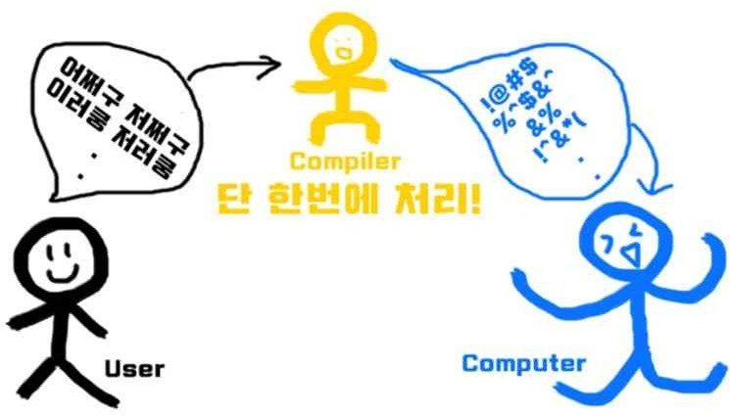
₀₁ 과정 소개
07
파이썬 실행 방법
컴파일(Compile) 언어란?
-기계어로 컴파일 되는 언어(컴퓨터가 이해할 수 있도록 번역)
-컴파일 된 코드는 매우 작은 크기로, 컴퓨터가 가장 이해하기 쉬운 형태로 변형된다.
-컴파일러는 플랫폼마다 다른 특징을 가지고 있다.
똑같은 소스코드일지라도 운영체제마다 따로 컴파일을 해야 한다.
컴파일 언어의 종류
-C 언어, C ++, C#
-JAVA

Slide 14
₀₁ 과정 소개
08
학습 목표
파이썬 문법
식별자, 주석, 실행방법
입출력 및 변수의 할당, 산술 연산
내장 자료형(수치형, 문자열, 리스트, 튜플, 사전, 집합, 불)
제어문 (조건문, 반복문)
파일 입출력

Slide 15
₀₁ 과정 소개
08
학습 목표
파이썬 실습
산술 연산 활용
내장 자료형 활용
-중복제거, 내장 함수, 정렬
조건문(성적 출력 프로그램)
반복문(구구단)
정렬과 탐색

Slide 16
₀₁ 과정 소개
09
실습 환경 세팅
Jupyter Notebook 활용
dd : 셀삭제
a, b : 셀 추가
c : 셀 복사
p : 붙여넣기
m, y : 마크다운, 코드창으로 변경

Slide 17
02 파이썬 기초 문형

Slide 18
₀₂ 파이썬 기초 문형
01
식별자
식별자(identifier)는 어떤 대상을 유일하게 식별 및 구별할 수 있는 이름을 뜻한다.
식별자는 정보를 다루는 모든 체계에서 내부적으로 사용되는데, 정보를 처리하기 위해서는 그 정보를 가리킬 방법이 있어야 하기 때문이다.

Slide 19
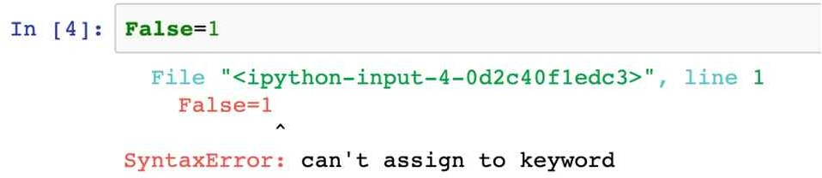
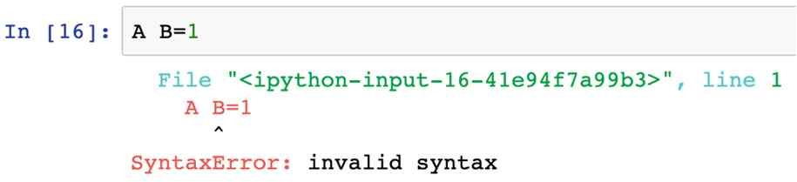
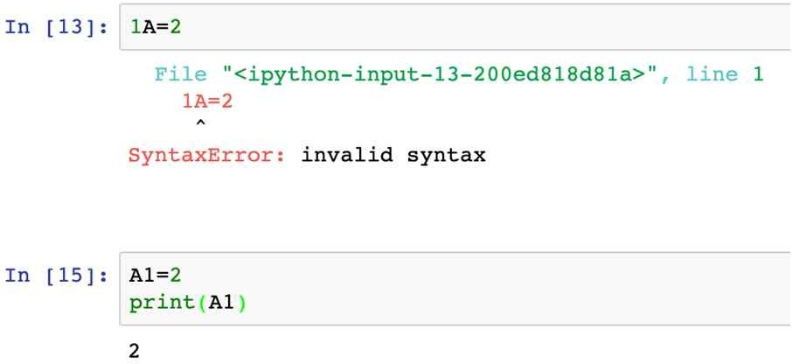
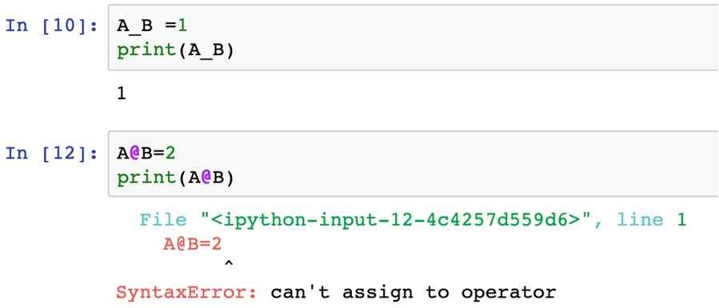
₀₂ 파이썬 기초 문형
01
식별자

Slide 20
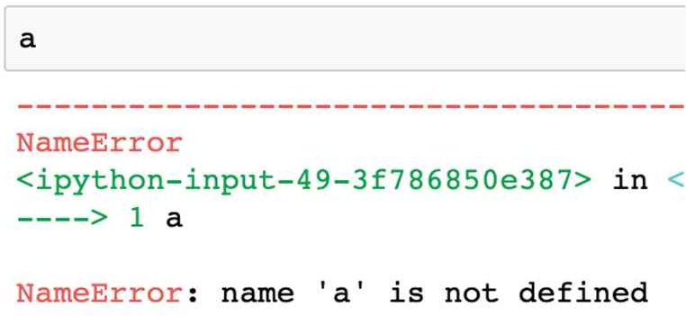
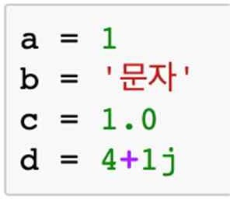
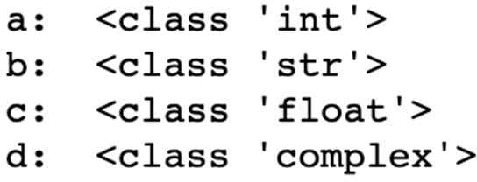
₀₂ 파이썬 기초 문형
02
변수
변수란 값을 저장하기 위한 공간을 의미한다.
파이썬은 변수를 생성하지 않고 바로 사용 할 수 없다.
파이썬은 C언어나 Java 등 다른 언어와는 다르게 변수 생성 시 변수의 타입을 적지 않는다.
변수에 값이 할당될 때 변수의 타입이 결정된다.

Slide 21
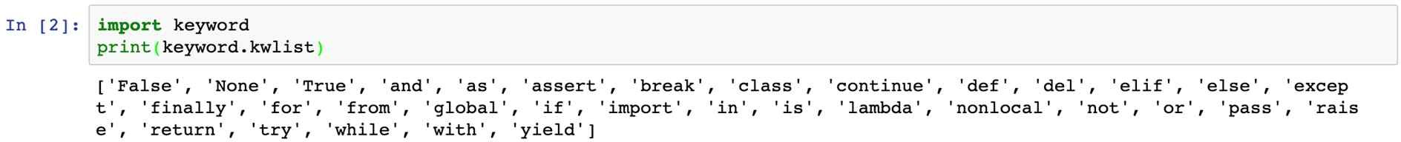
₀₂ 파이썬 기초 문형
03
키워드
예약된 식별자
파이썬에서 이미 문법적인 용도로 사용을 하고 있기 때문에 변수 등의 식별자로 사용할 수 없는 단어들
예약어는 변수로 사용 할 수 없다.

Slide 22
₀₂ 파이썬 기초 문형
04
주석
파이썬의 주석은 # 뒤에 오는 문장
주석은 첫 번째 줄에 올 수 있고, 일반적인 파이썬 문 뒤에 올 수도 있다.
Jupyter notebook 에서의 단축키는 Ctrl + /
프로그래밍 언어마다 다름 // <!- - > ***
프로그램이 실행될 때 주석을 발견하면 해당 줄은 무시하는 것
메모, 지우기는 아깝지만 실행이 되면 안되는 코드들에 활용

Slide 23
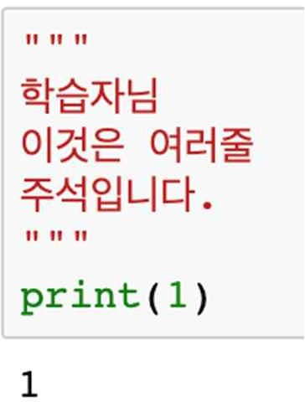
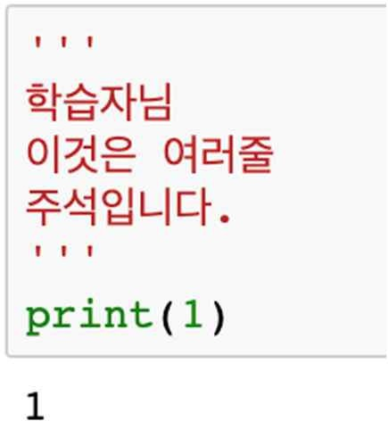
₀₂ 파이썬 기초 문형
04
주석
여러 줄 주석은 작은 따옴표, 큰 따옴표 세 개를 이어 사용한다.

Slide 24
₀₂ 파이썬 기초 문형
05
할당
프로그래밍이란 결국 컴퓨터에게 명령(일)을 시키는 것
즉, 일을 시키기위해선 우리가 알고 있는 것을 컴퓨터에게 알려줘야 함.
알려준다는 것은 값을 전달하는 것
파이썬에서 값을 컴퓨터에게 알려주는 것을 할당이라고 함

Slide 25
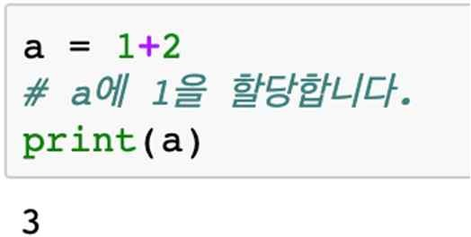
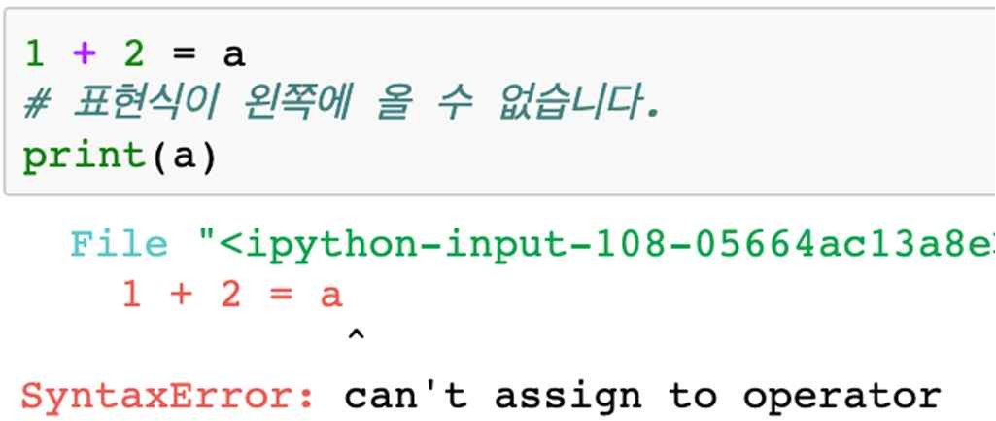
₀₂ 파이썬 기초 문형
05
할당
할당문은 등호(=)를 사용한다.
표현식은 반드시 등호 오른쪽에 와야 한다.

Slide 26
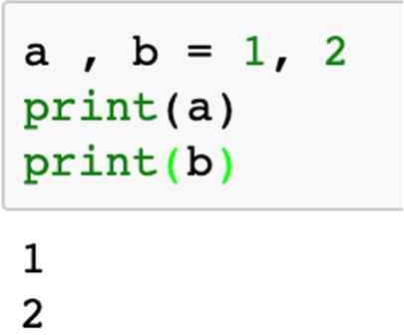
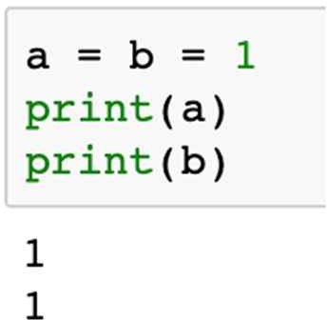
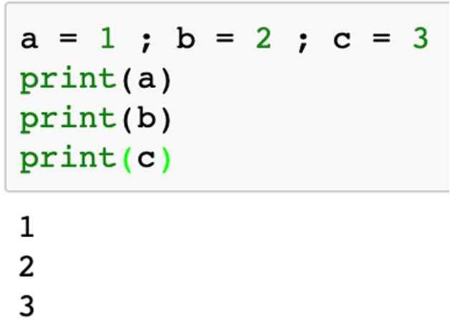
₀₂ 파이썬 기초 문형
05
할당
콤마나 등호를 활용해 여러 변수에 값을 할당 할 수 있다.
세미콜론을 활용해 한 줄에 여러 변수에 값을 할당 할 수 있다. ( ‘ ; ’은 문장이 끝났음을 의미한다.)

Slide 27
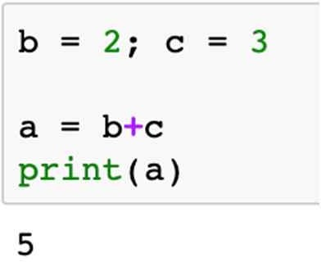
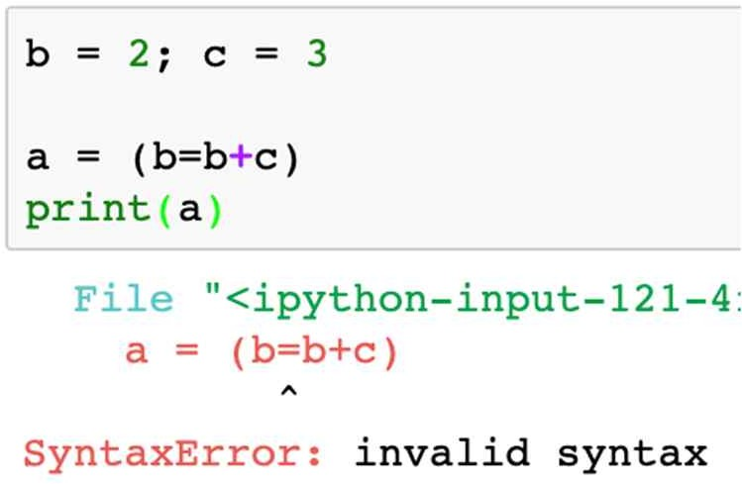
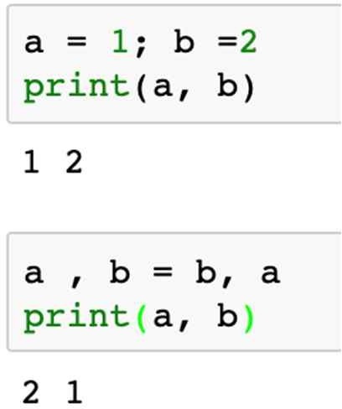
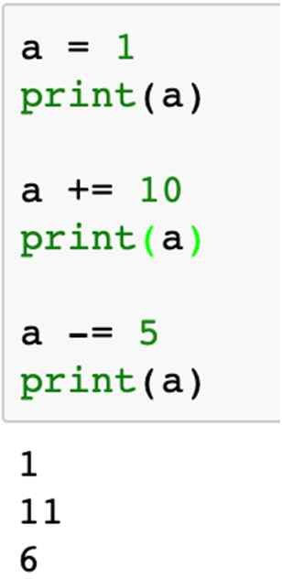
₀₂ 파이썬 기초 문형
05
할당
두 변수의 값을 콤마, 등호를 활용해 서로 바꿀 수 있다.
사칙연산자를 함께 활용해 새로운 값을 할당할 수 있다.
표현식이 아닌 할당문은 할당 할 수 없다.

Slide 28
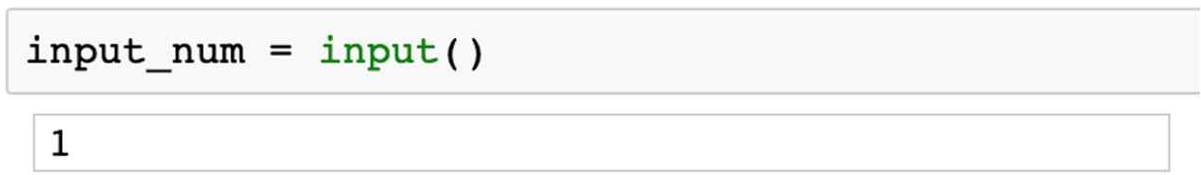
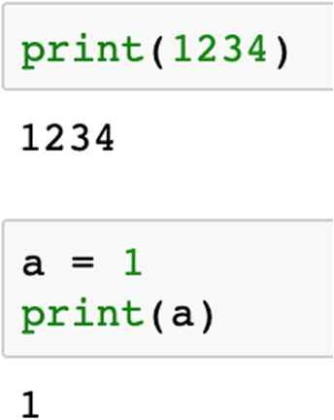
₀₂ 파이썬 기초 문형
06
입력과 출력
컴퓨터에게 사람이 알고 있는 값을 알려주거나 (입력)
컴퓨터가 사람에게 값을 알려주는 것 (출력)

Slide 29

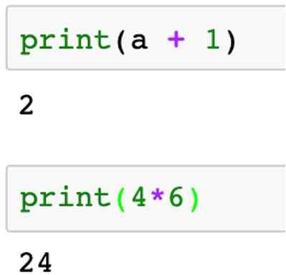
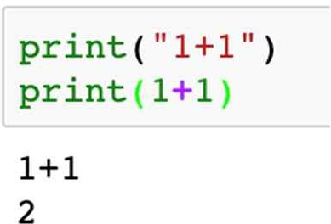
₀₂ 파이썬 기초 문형
06
입력과 출력
출력 (컴퓨터가 우리에게 보여주는 것)
print(출력 할 내용)
식별자가 없어도 단순 출력을 할 수 있다.
사칙연산이 가능하다.

Slide 30
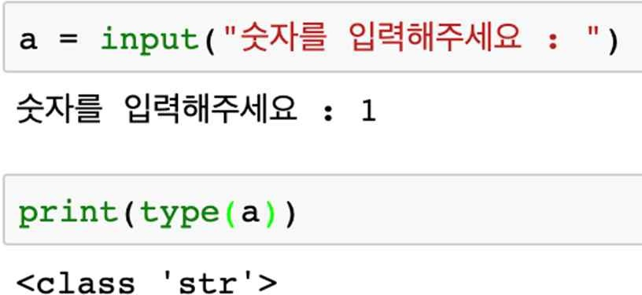
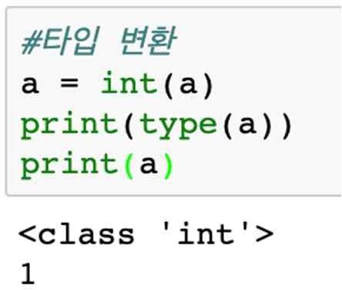
₀₂ 파이썬 기초 문형
06
입력과 출력
입력 (우리가 컴퓨터에게 알려주는 것)
input()
입력 값은 타입이 문자이기 때문에 숫자를 입력 받아 계산하기 위해서는 타입 변환이 필요하다

Slide 31
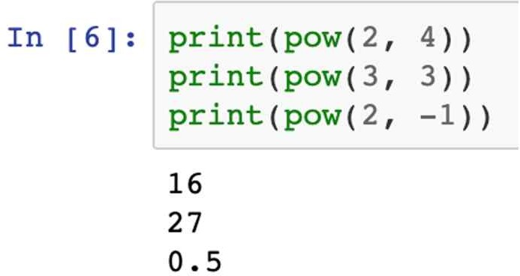
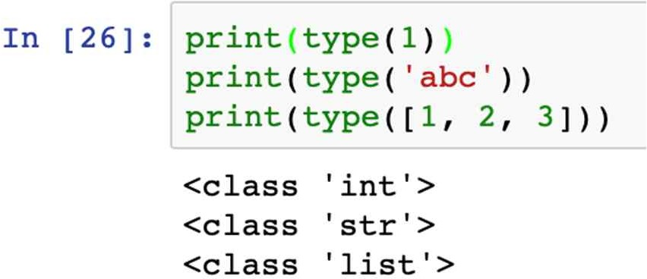
₀₂ 파이썬 기초 문형
07
내장 함수
별도의 모듈 등의 추가 없이 파이썬에서 기본적으로 제공되는 함수들 https://docs.python.org/3.6/library/functions.html
예시) abs, max, min, pow, chr, str, range, type ……

Slide 32
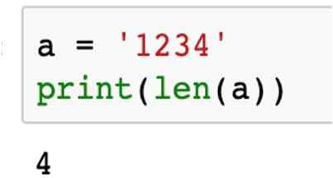
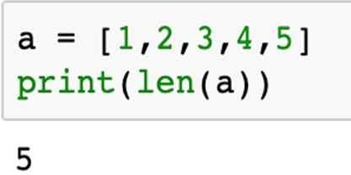
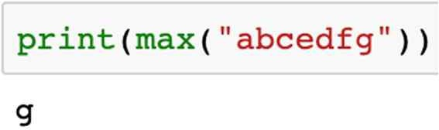
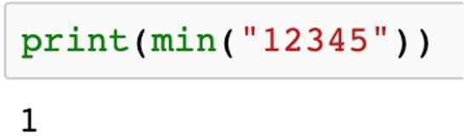
₀₂ 파이썬 기초 문형
07
내장 함수
대표적인 내장 함수 예시
len() : 객체의 길이를 알 수 있다.
2. max(), min() : 최대값, 최소값을 출력한다.

Slide 33
₀₂ 파이썬 기초 문형
08
실습
숫자 두 개를 입력 받아 더한 결과 값을 출력하세요.
→ 입력 예시 : a = 1, b =2
→ 출력 결과 : 3
힌트
→ input 함수는 기본적으로 입력 받은 모든 값을 문자로 인식합니다.

Slide 34
₀₂ 파이썬 기초 문형
08
실습
평 / 제곱미터 변환기 만들기
제곱미터를 입력 받아 평으로 출력해주는 프로그램을 작성하세요.
힌트
→ 1평 : 3.30579

Slide 35
03 파이썬의 자료형

Slide 36
₀₃ 파이썬의 자료형
01
자료형이란?
프로그래밍이란 결국 자료(Data)를 처리하는 일을 주로 하게 된다. 파이썬에서는 자료를 손쉽게 다룰 수 있도록 내장 자료형을 제공한다.
숫자 (수치) 자료형
→ 정수(int), 실수(float), 복소수(complex)
불 자료형
→ True, False
군집 자료형
→ 문자열(str), 리스트(list), 튜플(tuple), 사전(dict), 집합(set)

Slide 37
₀₃ 파이썬의 자료형
01
자료형이란?
자료형은 기억장소의 크기, 저장되는 데이터의 형태, 저장 방식, 값의 범위 등으로 구분 할 수 있다.
파이썬은 동적 자료형을 지원하고, 따라서 프로그래머가 자료형을 직접 설정할 필요가 없다.
C언어의 경우 같은 숫자라고 해도 int, short, unsigned int, float, double, long 등 메모리나 표현 방식 등에 따라 세분화 되지만 파이썬은 그냥 사용하면 된다.
데이터를 입력하면 데이터 타입을 알아낸 후 그에 맞는 객체를 만들어준다.

Slide 38
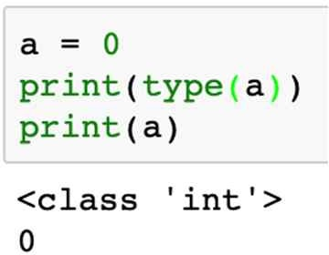
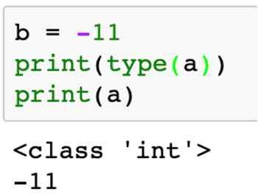
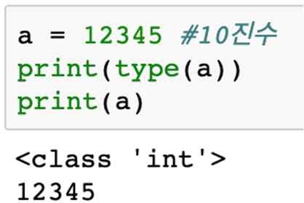
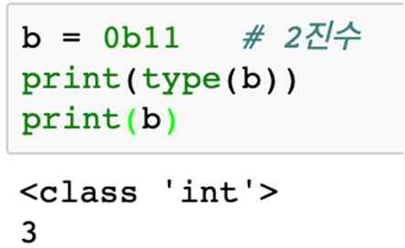
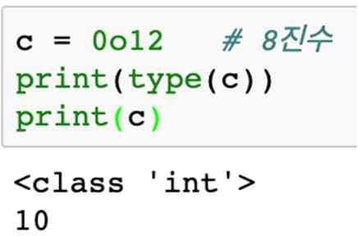
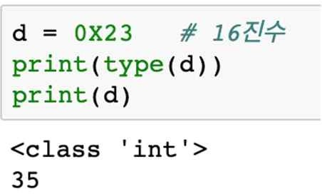
₀₃ 파이썬의 자료형
02
수치형 자료형(int)
숫자를 나타내는 자료형
정수 자료형(int)
소수점이 없는 숫자 (양수, 0, 음수)
기본으로 10진수 (접두어를 활용해 2,8,16진수 등으로 표현 가능)

Slide 39
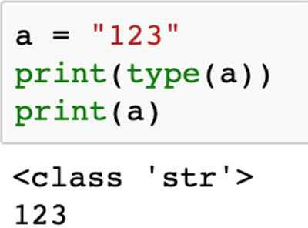
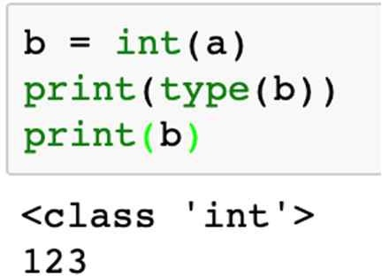
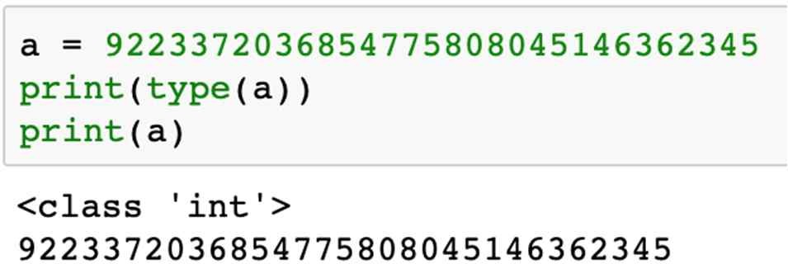
₀₃ 파이썬의 자료형
02
수치형 자료형(int)
내장 함수 int()를 활용해 정수 자료형으로 변경 가능
범위의 제한이 없다. (파이썬 버전 3부터 Long형 또한 정수형으로 통합)

Slide 40
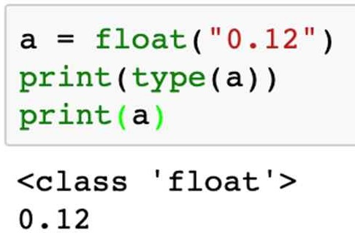
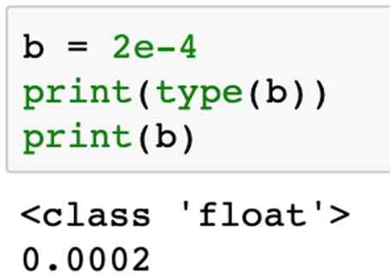
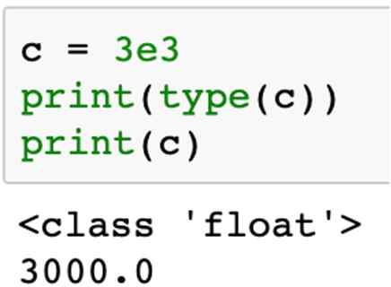
₀₃ 파이썬의 자료형
02
수치형 자료형(float)
실수 자료형(float)
소수가 있는 숫자
지수 표현 가능(e)
내장 함수 float()를 활용해 실수자료형으로 변경 가능

Slide 41
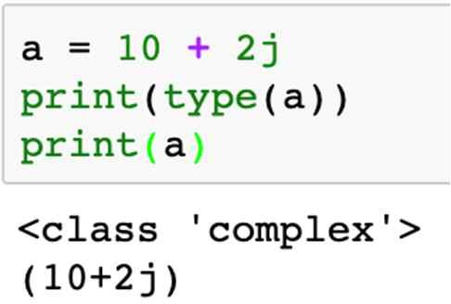
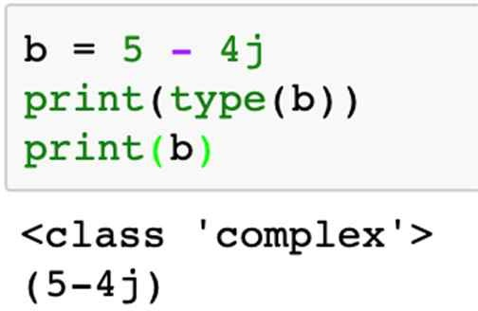
₀₃ 파이썬의 자료형
02
수치형 자료형(complex)
복소수 자료형(complex)
실수와 허수로 구성된 숫자
실수부 + 허수부j

Slide 42
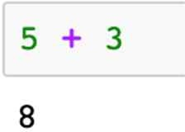
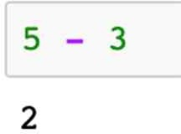
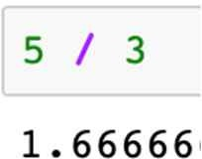




₀₃ 파이썬의 자료형
02
수치형 자료형
수치형 자료형의 연산
사칙연산(덧셈,뺄셈,곱셈,나눗셈)
몫, 나머지, 지수 연산

Slide 43




₀₃ 파이썬의 자료형
02
수치형 자료형
수치형 자료형의 연산
복합대입 연산자
내장함수 활용

Slide 44




₀₃ 파이썬의 자료형
02
수치형 자료형
수치형 자료형의 연산
Math 모듈 활용
Tab 키를 눌러 활용
할 수 있는 함수 목록 확인 가능

Slide 45



₀₃ 파이썬의 자료형
03
문자열 자료형(str)
문자, 단어 등으로 구성된 문자들의 집합
큰 따옴표(“)와 작은 따옴표(’) 모두 사용 가능하다.
내장 함수 str()을 활용 해 문자열 자료형으로 변경 가능

Slide 46




₀₃ 파이썬의 자료형
03
문자열 자료형(str)
문자열 안에 따옴표를 넣는 방법
이스케이프 문자 사용(\)
따옴표를 다르게 사용

Slide 47



₀₃ 파이썬의 자료형
03
문자열 자료형(str)
여러 줄의 문장을 표현하는 방법
이스케이프 문자(\) 활용
따옴표를 세 개 사용

Slide 48






₀₃ 파이썬의 자료형
03
문자열 자료형(str)
문자열 연산
연결 연산(+)
반복 연산(*)

Slide 49


₀₃ 파이썬의 자료형
03
문자열 자료형(str)
문자열 연산
선택 연산(인덱싱)
문자 | 안 | 녕 | 하 | 세 | 요
인덱스 | 0 | 1 | 2 | 3 | 4
문자열은 시퀀스 자료형으로 인덱스가 있고, 인덱스로 값의 접근이 가능하다.

Slide 50


₀₃ 파이썬의 자료형
03
문자열 자료형(str)
문자열 연산
범위 선택 연산(슬라이싱)
문자 | 안 | 녕 | 하 | 세 | 요
인덱스 | 0 | 1 | 2 | 3 | 4
변수[시작(이상):끝(미만):스텝]

Slide 51



₀₃ 파이썬의 자료형
03
문자열 자료형(str)
문자열 연산
연산자 활용

Slide 52


₀₃ 파이썬의 자료형
03
문자열 자료형(str)
문자열 함수
파이썬의 문자열 자료형은 변경이 불가능하기 때문에 직접 문자열을 수정하는 방식이 아닌 변경된 문자를 반환 하는 방식으로 메소드(함수)를 사용

Slide 53



₀₃ 파이썬의 자료형
03
문자열 자료형(str)
문자열 함수의 종류와 활용
upper(): 문자열을 대문자로 변경
lower(): 문자열을 소문자로 변경
swapcase(): 대문자는 소문자로, 소문자는 대문자로 변경
replace(‘전’,’후’): 특정 문자열을 대체 (기본은 공백)
join(): 리스트 같은 반복 객체의 값을 하나씩 가져와 문자열로 연결

Slide 54




₀₃ 파이썬의 자료형
03
문자열 자료형(str)
문자열 함수의 종류와 활용
capitalize(): 첫 문자만 대문자로 변경
title(): 각 단어의 첫 문자를 대문자로 변경
strip(): 문자열 양쪽 끝을 잘라낸다. (기본은 공백)
lstrip() : 문자열 왼쪽 끝을 잘라낸다.
rstrip(): 문자열 오른쪽 끝을 잘라낸다.

Slide 55




₀₃ 파이썬의 자료형
03
문자열 자료형(str)
문자열 함수의 종류와 활용
index(): 해당 문자열의 인덱스를 반환(없는 경우 에러)
find(): 해당 문자열의 인덱스를 반환(없는 경우 -1)
그 외 문자열 메소드: count, startswith, isdigit, isnumeric, isalpha
dir(str) 명령으로 확인 가능
문자열 정의 후 . + tab 키로 확인 가능

Slide 56


₀₃ 파이썬의 자료형
04
리스트 자료형(list)
임의의 객체를 순차적으로 저장하는 집합적 자료형이다.
문자열이 지닌 대부분의 연산들은 리스트도 지원한다.
대괄호로 정의한다. l = [1, 2, 3]
다른 프로그래밍 언어(C, C++) 등과는 달리 동적 배열,
다차원 배열, 인덱싱 등을 훨씬 쉽고 편리하게 사용 할 수 있다.

Slide 57


₀₃ 파이썬의 자료형
04
리스트 자료형(list)
인덱싱과 슬라이싱
인덱스는 0부터 시작하기 때문에 리스트의 길이를 구한 다음 -1 을 한다.

Slide 58


₀₃ 파이썬의 자료형
04
리스트 자료형(list)
값의 변경
리스트의 요소로 다른 자료형이 올 수 있다.

Slide 59



₀₃ 파이썬의 자료형
04
리스트 자료형(list)
함수 활용
문자열과는 다르게 주로 값의 추가 수정 삭제와 관련된 기능 제공

Slide 60


₀₃ 파이썬의 자료형
05
튜플 자료형(tuple)
임의의 객체를 순차적으로 저장하는 집합적 자료형이다.
리스트와 비슷하지만 값을 변경할 수 없는 특징이 있다.
소괄호로 정의한다. t = (1, 2, 3)

Slide 61



₀₃ 파이썬의 자료형
05
튜플 자료형(tuple)
리스트와 비슷한 자료형(인덱싱, 슬라이싱 등)

Slide 62


₀₃ 파이썬의 자료형
05
튜플 자료형(tuple)
리스트와의 차이점 (값의 변경 불가능)

Slide 63


₀₃ 파이썬의 자료형
06
딕셔너리 자료형(dict)
키를 이용하여 값을 저장하는 자료형이다.
정수형 인덱스가 아닌 키로 값을 저장하기 때문에 저장된 자료의 순서는 의미가 없다.
중괄호로 정의한다.
d = {‘a’ : 1, ‘b’:2, ‘c’ : 3}

Slide 64


₀₃ 파이썬의 자료형
06
딕셔너리 자료형(dict)
정수형 인덱스가 아닌 키와 값으로 자료를 저장
딕셔너리의 키 값은 변경 불가능한 객체(튜플 포함)가 올 수 있다.

Slide 65



₀₃ 파이썬의 자료형
06
딕셔너리 자료형(dict)
값의 추가, 수정

Slide 66


₀₃ 파이썬의 자료형
06
딕셔너리 자료형(dict)
딕셔너리 함수

Slide 67



₀₃ 파이썬의 자료형
07
집합 자료형(set)
중복과 순서가 없는 자료형이다.
순서가 없기 때문에 인덱싱 또한 지원하지 않는다.
중괄호로 정의한다. s = {1,2,3,4,5}
중복을 제거해줌

Slide 68


₀₃ 파이썬의 자료형
07
집합 자료형(set)
수학시간에 알던 그 집합
교집합, 합집합, 차집합 …

Slide 69




₀₃ 파이썬의 자료형
07
집합 자료형(set)
값의 추가, 삭제

Slide 70
₀₃ 파이썬의 자료형
08
실습
a = (4,6,2,1,8,5,3,2,8,9,6)
아래 조건을 만족하며, 위 값을 오름차순으로 정렬해주세요.
값 0을 추가해주세요.
값 9는 삭제해주세요.
(업그레이드) 내림차순 으로 정렬해주세요.
(업그레이드) 중복을 제거하여 내림차순 정렬해주세요.
a = (4,6,2,1,8,5,3,2,8,9,6)
a = list(a)
a.append(0)
a.remove(9)
a.sort()

Slide 71
04 파이썬의 제어문

Slide 72
강화학습
행동
에이전트
환 경
보상

Slide 73
₀₄ 파이썬의 제어문
01
제어문이란?
프로그램 실행 흐름을 제어하기 위한 문법
프로그래밍 언어는 기본적으로 위에서 아래로 순서대로 내려오며 실행
실행했던 것을 다시 실행하고 싶거나, 특정 부분은 건너뛰는 등 복잡한 로직을 위해 제어문이 꼭 필요
프로그래밍에서 가장 중요한 부분…?

Slide 74





₀₄ 파이썬의 제어문
02
불 자료형(bool)
내장함수 bool()을 활용해 참과 거짓을 확인 할 수 있음
자료형의 참과 거짓
문자열
리스트
튜플
사전
숫자

Slide 75




₀₄ 파이썬의 제어문
02
불 자료형(bool)
관계(비교) , 논리 연산자
크다, 작다, 크거나 같다, 작거나 같다, 같지 않다
그리고, 혹은, 아니다

Slide 76



₀₄ 파이썬의 제어문
02
불 자료형(bool)
연산자 활용
프로그래밍을 할 때, 관계 연산자와 논리 연산자를 함께 사용하는 경우가 많음
and, or 연산자의 출력

Slide 77


₀₄ 파이썬의 제어문
02
불 자료형(bool)
연산자 활용
in, not in

Slide 78
₀₄ 파이썬의 제어문
03
조건문
파이썬에서 조건문이란?
프로그램의 실행을 제어하기 위한 제어문 중 하나로 조건에 따라 실행 결과를 달리 할 수 있음
if 조건 :
코드
콜론, 들여쓰기 필수 ! (Tab 키를 활용해 들여쓰기 사용 하는 것을 추천)

Slide 79



₀₄ 파이썬의 제어문
03
조건문

Slide 80
₀₄ 파이썬의 제어문
03
실습
다음 조건을 만족하는 프로그램 작성하기
나이를 입력 받고, 20세 이상이면 청소년 관람 불가 영화 “관람 가능”
19세 이하면, “관람 불가“
업그레이드!
부모님과 함께 왔는지 여부 (1,0)를 입력 받고
부모님과 같이 왔다면 15 ~19세 사이면 “관람 가능“
부모님과 같이 왔어도 15세 미만이면 “관람 불가＂

Slide 81
₀₄ 파이썬의 제어문
03
실습
네이버 로그인 로직 구현하기
아이디가 없을 때, “아이디를 확인 해주세요“
비밀번호가 없을 때, “비밀번호를 확인 해주세요“
틀렸을 때, “아이디 혹은 비번이 잘못되었습니다. 다시 확인 해주세요“
모두 맞을때, “로그인 성공＂

Slide 82
₀₄ 파이썬의 제어문
03
실습
국어, 영어, 수학, 출석 네 가지의 점수를 입력 받습니다.
국어, 영어, 수학 세 과목의 평균이 90점 이상이면 A,
80점 이상이면 B, 70점 이상이면 C, 60점 이상이면 D,
나머지는 F학점을 부여하고,
출석이 80점 이상이면 해당 학점에 + 를 부여하는 프로그램을 작성하세요.
(예: 평균 92점, 출석 90점 A+)

Slide 83



₀₄ 파이썬의 제어문
03
조건문
if,else 조건문
→ 들여쓰기 레벨 주의, if 다음에 else

Slide 84



₀₄ 파이썬의 제어문
03
조건문
if,elif, else 조건문
→ 조건의 순서 주의(위에서부터 아래로)

Slide 85



₀₄ 파이썬의 제어문
03
조건문
중첩 조건문
→ 조건의 들여쓰기 주의
복잡한 조건일수록 들여쓰기가 중요

Slide 86

₀₄ 파이썬의 제어문
03
조건문
조건문 활용(조건부 표현식)
여러 줄의 복잡한 조건문을 한 줄로 표현 가능
True일 경우 if 조건식 else False일 경우

Slide 87
₀₄ 파이썬의 제어문
03
실습
국어, 영어, 수학, 출석 네 가지의 점수를 입력 받습니다.
국어, 영어, 수학 세 과목의 평균이 90점 이상이면 A,
80점 이상이면 B, 70점 이상이면 C, 60점 이상이면 D,
나머지는 F학점을 부여하고,
출석이 80점 이상이면 해당 학점에 + 를 부여하는 프로그램을 작성하세요. (예: 평균 92점, 출석 90점 A+)

Slide 88


₀₄ 파이썬의 제어문
04
반복문
파이썬의 반복문 (for, while)
for → 안에 있는 것을 꺼내 와서 반복
while → ~ 하는 동안 계속 반복

Slide 89
₀₄ 파이썬의 제어문
04
반복문(for)
파이썬의 제어문 중 하나로 프로그램의 실행을 반복 할 수 있음
조건문과 마찬가지로 들여쓰기와 콜론이 매우 중요 !
반복 가능한 객체를 순회하며 반복문 안의 코드를 한번씩 실행
for 아이템 in 반복 가능한 객체 :
반복 객체에서 순서대로 하나씩값을 가져온다.
아이템에 가져온값을 담는다.
실행 코드를수행한다.
반복 객체가끝날때까지 순차적으로 반복한다.
실행 코드

Slide 90



₀₄ 파이썬의 제어문
04
반복문(for)
리스트, 튜플 등 집합 자료형을 사용하여 요소를 하나씩 가져와 반복 가능
반복 가능 객체인 문자열, 딕셔너리, 집합 자료형으로도 반복문 사용 가능

Slide 91


₀₄ 파이썬의 제어문
04
반복문(for)
반복 가능한 객체와 range 함수
반복 가능한 객체란 Iterable 객체란 뜻으로 객체의 멤버를 하나씩 반환할 수 있음
대표적으로 시퀀스 데이터 타입인 list, tuple, string 등이 있음

Slide 92


₀₄ 파이썬의 제어문
04
반복문(for)
반복 가능한 객체와 range 함수
range() 함수는 반복 가능한 객체를 반환해주는 함수
range(시작(이상), 끝(미만), 스텝) 으로 정의
반복문에 많이 활용되며, 순차적으로 값을 반환하기 때문에 리스트 등의 다른 자료형과 함께 사용할 수 있음

Slide 93


₀₄ 파이썬의 제어문
04
반복문(for)
반복 객체의 값을 바로 가져와서 사용하거나, range(), len() 함수를 활용해 인덱스로 접근 또한 가능

Slide 94


₀₄ 파이썬의 제어문
04
반복문(for)
제어문을 여러 개 사용 할 땐, 들여쓰기 주의

Slide 95


₀₄ 파이썬의 제어문
04
반복문(for)
요소 값을 아이템 변수로 할당하여 응용 가능

Slide 96
₀₄ 파이썬의 제어문
04
실습
반복문을 활용하여 구구단을 2단부터 9단까지 출력하는 프로그램을 작성하세요.
(업그레이드) 숫자를 하나 입력 받아 해당 단을 제외한 나머지 2~9단을 출력하는 프로그램을 작성하세요.
(업그레이드) 2~9단 중 홀수 단을 출력하세요.

Slide 97


₀₄ 파이썬의 제어문
05
반복문(while)
while 반복문의 정의
해당 조건이 참(True)인 경우 반복해서 실행 코드를 반복하는 제어문
while (조건문) : (콜론, 들여쓰기 주의 !) 실행 코드
무한루프에 빠지지 않도록 조건 설정에 주의 !

Slide 98

₀₄ 파이썬의 제어문
05
반복문(while)
조건문과 break 보조 제어문을 활용해 특별한 조건에 반복문을 완전히 빠져나올 수 있음
break를 만나는 순간 제어문을 빠져나가기 때문에 코드 작성에 유의

Slide 99


₀₄ 파이썬의 제어문
05
반복문(while)
조건문과 continue 보조 제어문을 활용해 특별한 조건에 해당 반복을 건너 뛸 수 있음
continue를 만나는 순간 해당 반복을 건너뛰기 때문에 코드 작성에 유의

Slide 100
₀₄ 파이썬의 제어문
05
실습
while 반복문을 활용하여 구구단을 2단부터 9단까지 출력하는 프로그램을 작성하세요.
(업그레이드) 숫자를 하나 입력 받아 해당 단을 제외한 나머지 2~9단을 출력하는 프로그램을 작성하세요.
(업그레이드) 2~9단 중 홀수 단을 출력하세요.

Slide 101
₀₄ 파이썬의 제어문
05
실습
a = [1,5,2,6,4,3,8,7,9] 를 파이썬의 내장함수, 리스트 sort 함수 등을 사용하지 않고 내림차순으로 정렬해주세요.

Slide 102




₀₄ 파이썬의 제어문
06
리스트 내포(심화)
리스트 내포의 정의
리스트를 만드는 반복문을 짧고 간결하게 만들어 줌
[ 식 for 변수 in 반복 가능한 객체] 로 정의

Slide 103
₀₄ 파이썬의 제어문
06
실습
1에서 100 사이의 숫자 중 짝수만 리스트에 넣어 출력하는 프로그램을 작성해주세요.
(업그레이드) 한 줄로 작성해주세요.

Slide 104
05 파일 입출력

Slide 105
₀₅ 파일 입출력
01
파일 입출력이란?
파일을 열어서 텍스트를 읽고, 쓰고, 수정하는 방법
open() 내장 함수를 이용해 파일을 열 수 있음 (파일 객체를 반환)
close() 내장 함수를 이용해 열어둔 파일을 닫을 수 있음
: 파일 처리 후 close()를 통해 닫아 주어야만 자원 점유를 해제하고 불필요한 오류 발생을 막을 수 있음
→ 파일 열고, 읽고 쓰고, 닫는다

Slide 106
₀₅ 파일 입출력
02
파일처리 모드
모드 | 의미 | 비고
r | 읽기 모드 | 파일 객체를 읽기 모드로 생성하고, 파일의 처음 위치로 포인터를 이동한다.
w | 쓰기 모드 | 파일을 쓰기 모드로 연다. 파일에 데이터를 쓰면 기존 파일의 내용은 모두 날아간 다. 주어진 파일이 존재하지 않으면 새로운 파일을 만든다.
x | 쓰기 전용 | 새 파일 쓰기 모드로 연다. 주어진 이름의 파일이 존재하면 에러가 발생한다.
a | 추가 모드 | 파일을 추가 모드로 연다. 기존 파일의 내용의 끝에 새 내용을 추가하여 기록한다.
+ | 갱신 모드 | 파일을 읽기와 쓰기가 모두 가능한 모드로 연다.

Slide 107



₀₅ 파일 입출력
03
파일 쓰기
파일명으로 파일을 생성 후 write 함수를 활용해 내용 작성 가능
디렉토리 경로 없이 파일명만 적은 경우 현재 해당 파이썬이 실행되는 경로에 파일 생성
os라는 모듈을 활용해 현재 디렉토리 경로 확인 가능

Slide 108

₀₅ 파일 입출력
03
파일 쓰기
특정 경로에 파일을 생성하고 싶을 때는 전체 경로 및 파일명을 입력
: \ 는 이스케이프문으로 경로 설정할 때 주의 !

Slide 109


₀₅ 파일 입출력
03
파일 쓰기
W 모드일 경우 파일을 새로 생성하며,
기존에 파일이 있다면 덮어쓰기 때문에 기존 내용이 사라짐

Slide 110


₀₅ 파일 입출력
03
파일 쓰기
기존 파일에 새로운 내용을 추가하기 위해서는 a 모드를 사용
: 해당 파일명으로 파일이 없더라도 a 모드로 생성 가능

Slide 111


₀₅ 파일 입출력
04
파일 읽기
r 모드로 파일 열기, read() 함수로 파일의 전체 내용 불러오기
: 읽으려는 파일이 없으면 오류 발생

Slide 112



₀₅ 파일 입출력
04
파일 읽기
readline() 함수로 파일의 내용을 한 줄씩 가져올 수 있음
더 이상 읽을 줄이 없다면 None()을 반환
while + if 제어문을 사용하여 모든 줄 출력 가능

Slide 113

₀₅ 파일 입출력
04
파일 읽기
readlines() 함수로 파일의 내용을 리스트로 가져 올 수 있음
주로 반복문과 함께 사용해 한줄씩 리스트의 요소로 가져와 활용

Slide 114
₀₅ 파일 입출력
05
파이썬의 다양한 파일 입출력
csv모듈
numpy 모듈
pandas 모듈
json 모듈

Slide 115
06 파이썬 문법 II

Slide 116
₀₆ 파이썬 문법 II
01
함수
자주 사용하는 반복된 코드를 일반화할 때 사용
def 로 정의
지역변수, 전역변수
파라미터(매개변수)
람다 함수
def gugu(x):
for i in range(1,9):
print(f"{x} X {i} = {x*i}")
gugu(2)

Slide 117
₀₆ 파이썬 문법 II
02
모듈
파이썬 코드를 파일단위로 묶어 관리
파이썬의 표준 모듈, 사용자 정의 모듈, 외부 모듈
표준 모듈 목록
사용자 정의 모듈 및 이름 공간
외부 모듈 설치 및 활용
다른사람이 만든 것 = Library
인공지능 : 텐서플로우( tensorflow)
Import random
Print(random.random())
데이터준비, 수집,분석 : requests, bs4, selenium, pymysql, pandas…
기계학습, 인공지능 기초 : scipy, sklearn, numpy, matplotlib..
이미지처리, 자연어 처리 : tensorflow, pytorch, keras ..)
웹 : Django, flask

Slide 118
₀₆ 파이썬 문법 II
03
클래스
객체지향 프로그래밍을 위한 문법
한번 사용할 코드에 적합하지 않음
class 로 정의
인스턴스와 클래스 함수
self의 이해
상속, 다형성 등

Slide 119
₀₆ 파이썬 문법 II
04
예외처리
프로그래밍의 오류(예외)
파이썬의 예외처리 방법
예외처리 활용

Slide 120
07
실습

Slide 121
₀₇ 실습
01
문자의 홀짝
영어 대소문자로 이루어진 문장 또는 단어를 입력 받았을 때, 그 글자 수가 홀수인지 짝수인지 출력하는 프로그램
입력: 영어 대소문자로 이루어진 문자열 이 주어진다. 문자열 의 길이는 1보다 크고 100,000보다 작다. 문자열은 공백이나 특수기호를 포함할 수 있다.
출력: 문자열을 이루는 글자 수가 짝수이면 "짝수"를, 홀수이면 "홀수"를 출력한다.

Slide 122
₀₇ 실습
02
괄호 짝짓기
괄호 ' ( ' 또는 ' ) '로만 이루어진 문자열에서 몇 개의 ' ( '를 ' ) '로, ' ) '는 ' ( '로 변경해서 이 문자열의 모든 괄호들이 바르게 짝지어지게 하려고 합니다. 모든 괄호가 바르게 짝지어 지기 위해 변경 해야 하는 괄호의 최솟값을 구하는 프로그램을 작성해보세요. 괄호가 바르게 짝지어졌다는 것은 ' ( '로 열렸으면 반드시 짝지어서 ' ) '로 닫혀야 한다는 뜻입니다.
예를 들어, 아래는 바르게 짝지어진 괄호입니다. ()()()()(())
아래는 바르게 짝지어지지 않은 괄호입니다.
))(())((
모든 괄호가 바르게 짝지어지기 위해 변경해야 하는 괄호의 최솟값을 출력하세요.

Slide 123
₀₇ 실습
03
조건을 만족하는 숫자 구하기
두 개의 숫자 N, M이 주어지면 N~M 사이에 있는 모든 숫자 중 다음 조건을 만족하는 숫자의 개수를 출력해주세요. 이 때, 조건은 모든 자릿수에 있는 숫자들이 같지만, 정확히 한 자리만 다른 숫자로, 예를 들어 1112와 252처럼 정확히 한 자리만 달라야 합니다. 1111은 모든 숫자가 같고, 1212는 정확히 한자리만 다른 것이 아니므로 조건을 만족하지 않습니다.
입력 : 한 줄에 숫자 하나씩 두 줄에 나눠 입력합니다. 110
133
출력 : 조건을 만족하는 숫자의 개수를 출력합니다. 13

Slide 124
-THANK YOU-
감사합니다.

